Slide 1
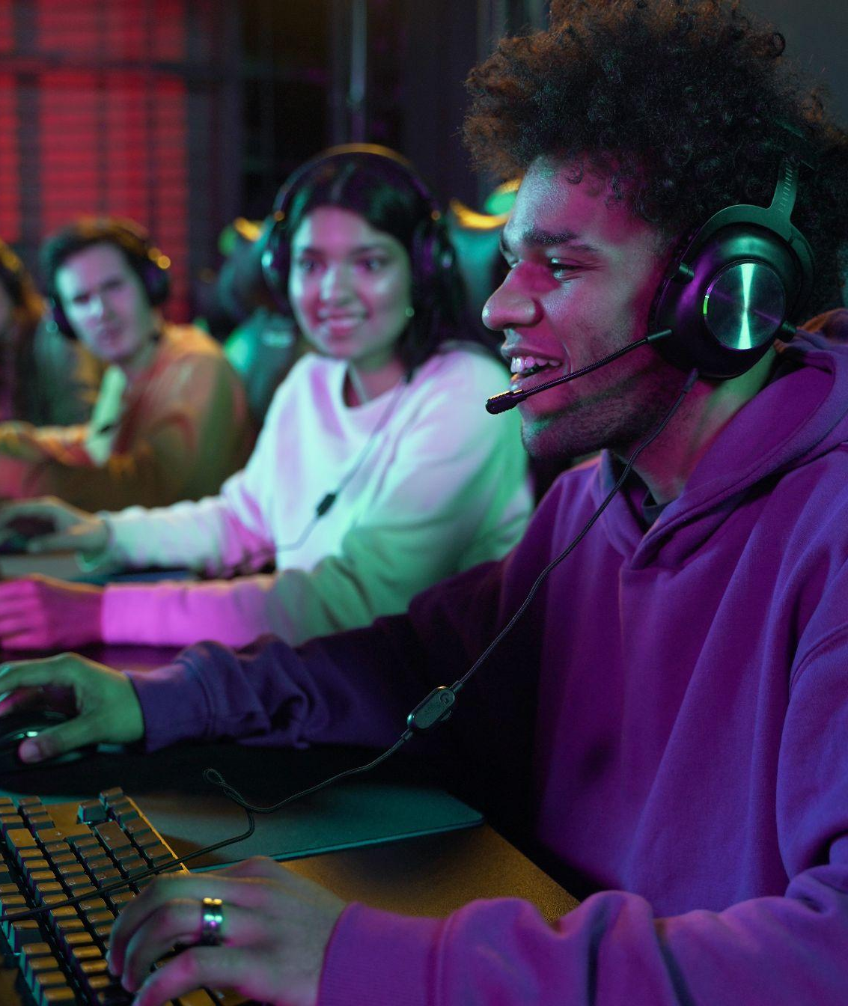
Game Shooter 3D Unity Multiplayer
Sinh viên Thực hiên:
Nguyễn Thọ Duy
Hoàng Thanh Tùng
Nguyễn Văn Hưng
Lê Thị Thu Trang
GVHD: Th.S Đỗ Duy Cốp
1

Slide 2
PHÂN CÔNG CÔNG VIỆC
Sinh viên thực hiện | Nội dung thực hiện
Nguyễn Thọ Duy | Liên kết các người chơi
Nguyễn Văn Hưng | Điều khiển súng
Lê Thị Thu Trang | Thiết kế bản đồ, kịch bản
Hoàng Thanh Tùng | Điều khiển nhân vật và di chuyển
2

Slide 3
Các phần trình bày
01
02
03
04
05
Giới thiệu
Photonengine
Bản đồ chơi và nhân vật
Build game
Đánh giá
3

Slide 4
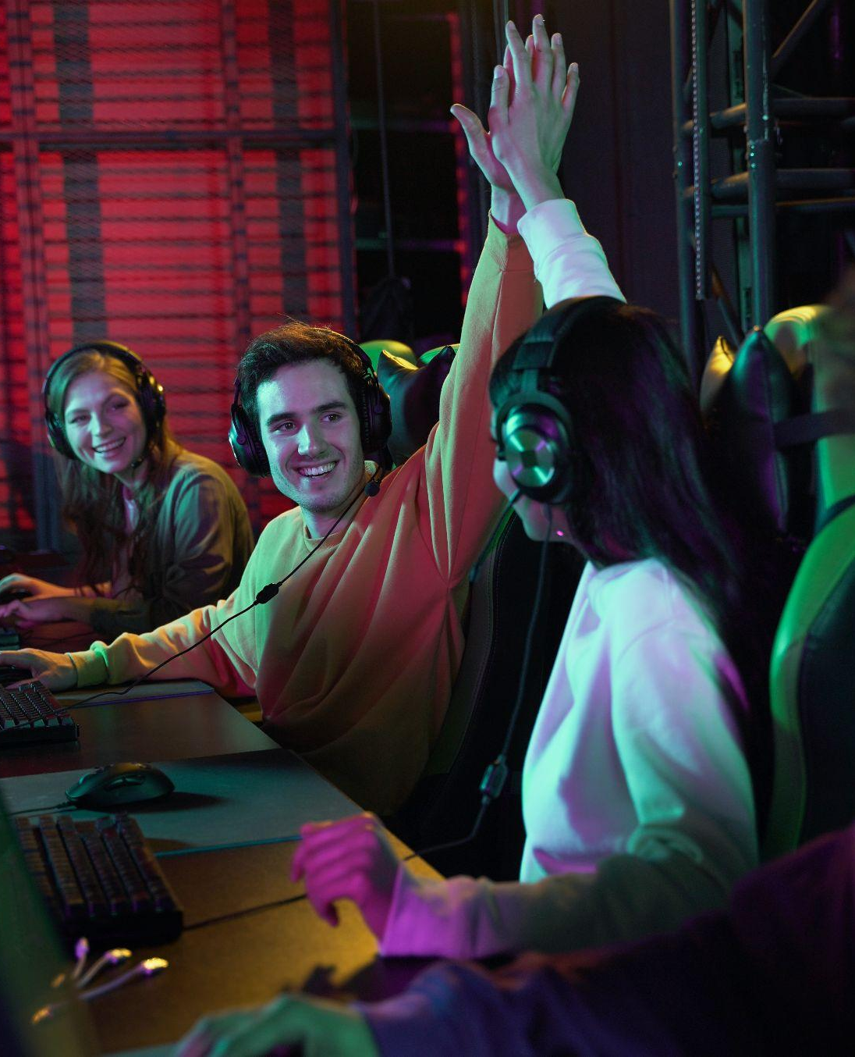
01
Giới thiệu
4

Slide 5

Kịch bản của game
Sau 200 năm khi chiến tranh thế giới lần thứ 4 xẩy ra ra, trái đất bị tàn phá nặng nề và con người phải sống chung với những hậu quả của cuộc chiến đẫm máu đó. Tài nguyên trên hành tinh trở nên hiếm hơn bao giờ hết và nhiều thành phố đã bị phá hủy hoàn toàn.
Các nhà khoa học và kỹ sư trên toàn thế giới đã phải nỗ lực để xây dựng lại cơ sở hạ tầng và các khu đô thị mới để đáp ứng nhu cầu sống của con người. Tuy nhiên, việc tìm kiếm tài nguyên và tranh giành chúng đã trở thành một vấn đề căn bản.
5

Slide 6
Luật chơi và hướng dẫn
Game hiện tại chơi được trên 2 nền tảng là Window và Linux sau đây là các phím được sử dụng:
Phím W: tiến, phím S: lùi, phím A: rẽ trái, phím D: rẽ phải, phím Escape: Thoát game, phím Space: nhảy, phím LeftShift: di chuyển nhanh(tăng tốc), MouseLeft: Bắn.
Luật chơi: Người chơi được đưa vào một bối cảnh game được thiết kế sẵn. Trong đó tất cả các người chơi sẽ phải hạ gục đối thủ (Người chơi khác 1 vs nhiều người chơi). Người chơi bị hạ gục sẽ được hồi sinh sau 5s và ở 1 vị trí bất kỳ trên bản đồ. Trò chơi chỉ kết thúc khi tất cả các người chơi thoát game.
6

Slide 7
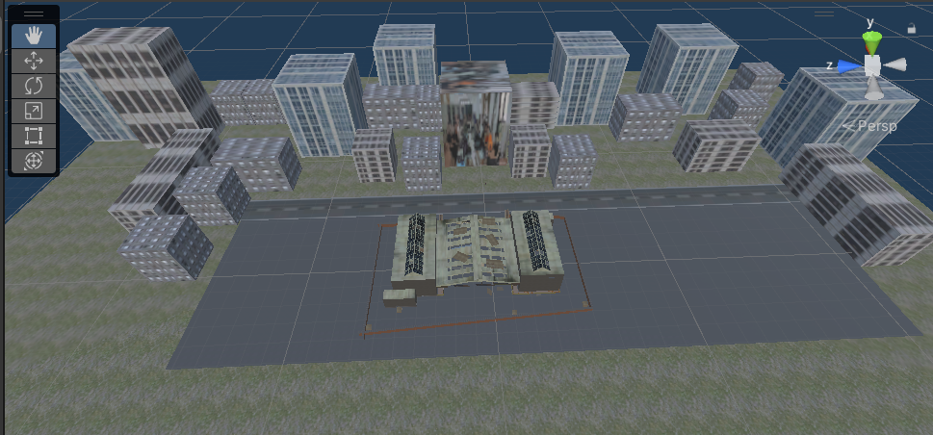
02
Bản đồ chơi và nhân vật
7

Slide 8
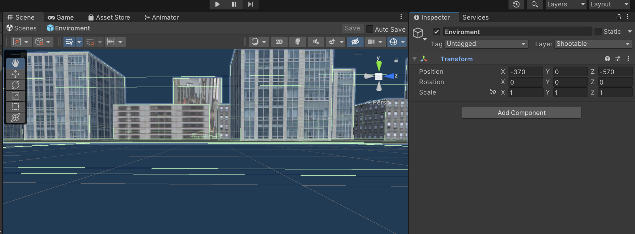
Xây dựng bản đồ
Bằng cách lấy trục 0y làm mặt đất để xây dựng các công trình
8

Slide 9
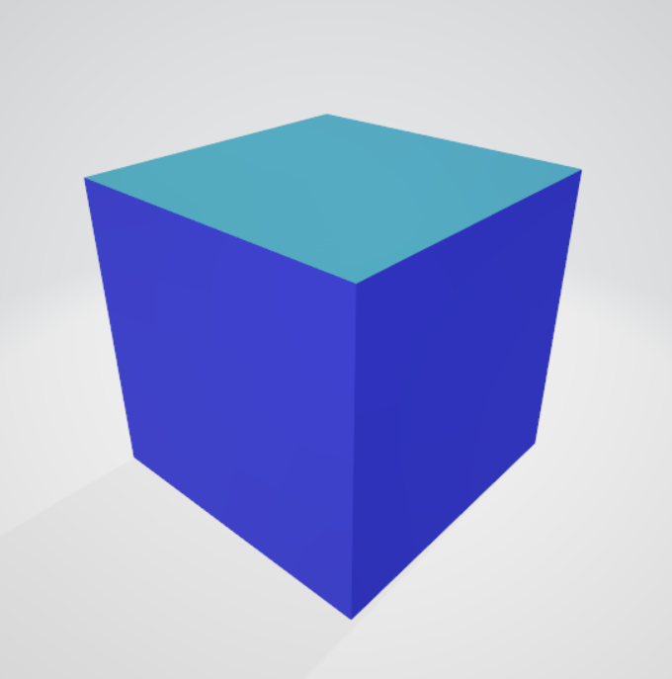
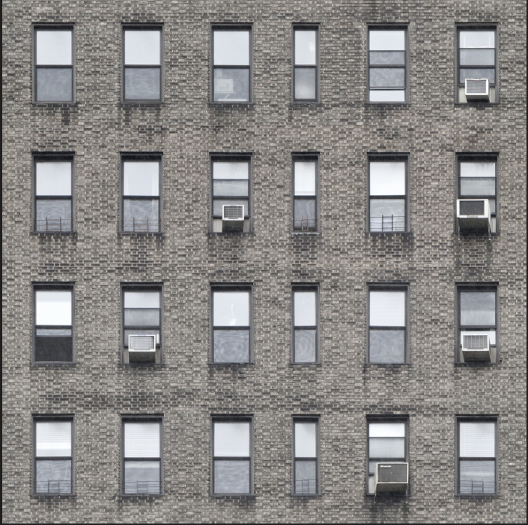
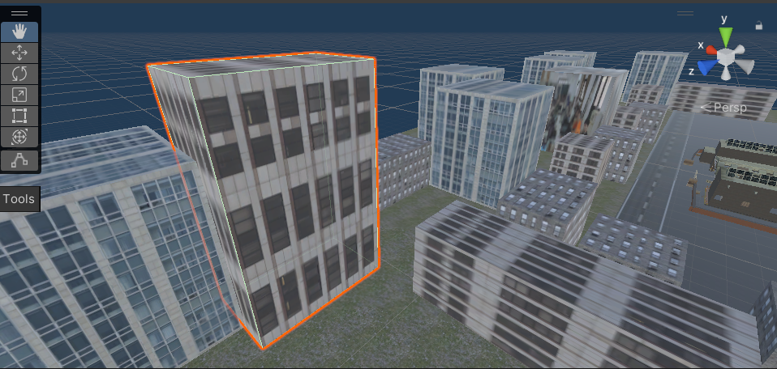
Cách thức xây dựng
Khối 3D
Image
Thu được Model
Các khối 3D tuỳ kích thước hình dạng khác nhau
Ảnh có thể là cả jpg hoặc png
Từ các khối và ảnh thu được các công trình việc còn lại là sắp xếp cho hợp lý
9

Slide 10
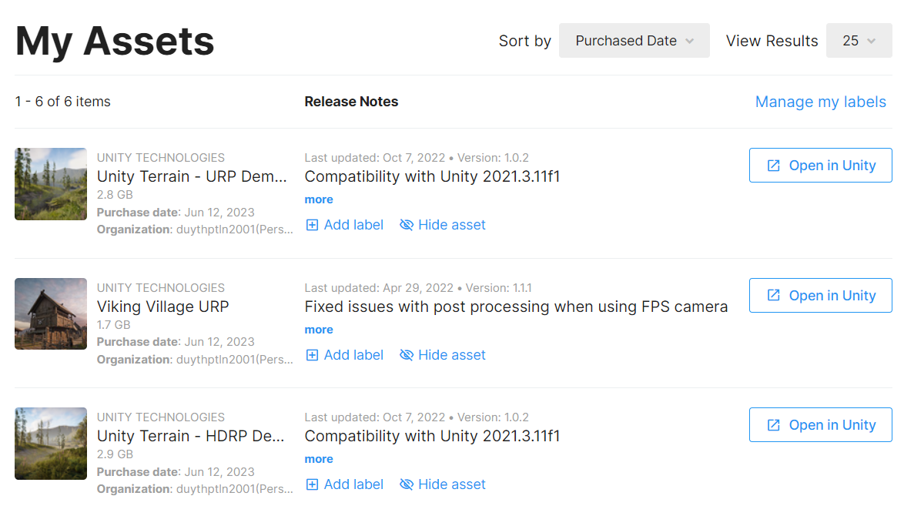
Unity asset store
10

Slide 11
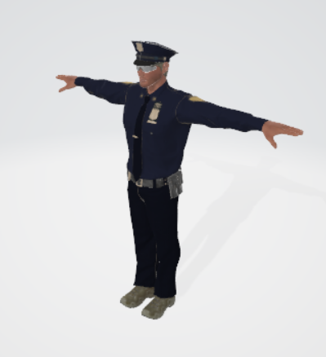
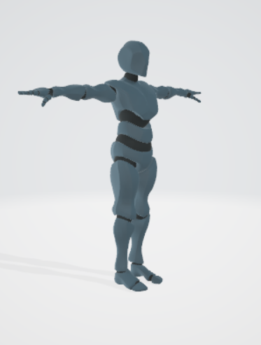
Xây dựng nhân vật
Các mãu nhân vật 3D được lấy hoàn toàn miễn phí từ sketchfab.com và unity asset store sau đây là một số mẫu 3D:
11

Slide 12
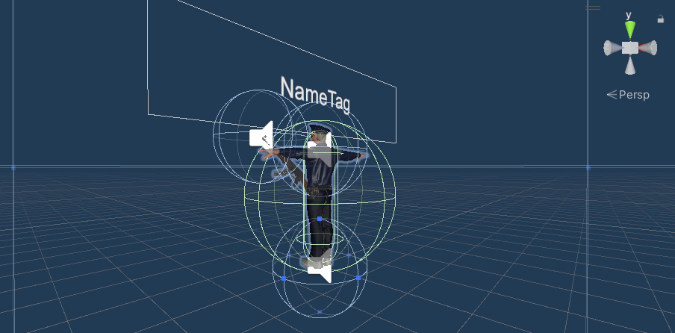
Xây dựng nhân vật
Ngoài ra còn sử dụng các animations, audio từ unity asset store có tên là: Standard Assets (nguồn tài nguyên có sẵn hoàn toàn miễn phí của chính unity)
12

Slide 13
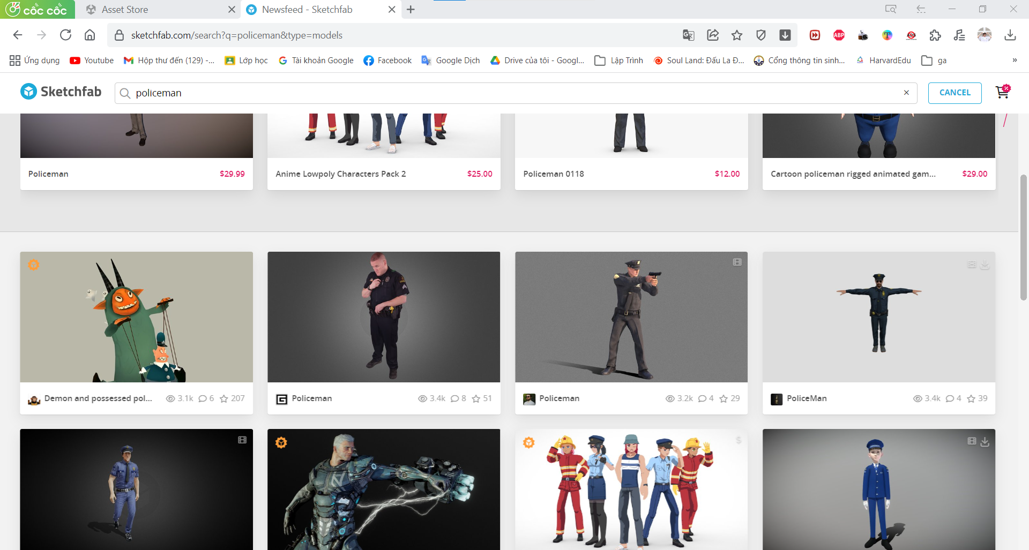
sketchfab.com
13

Slide 14
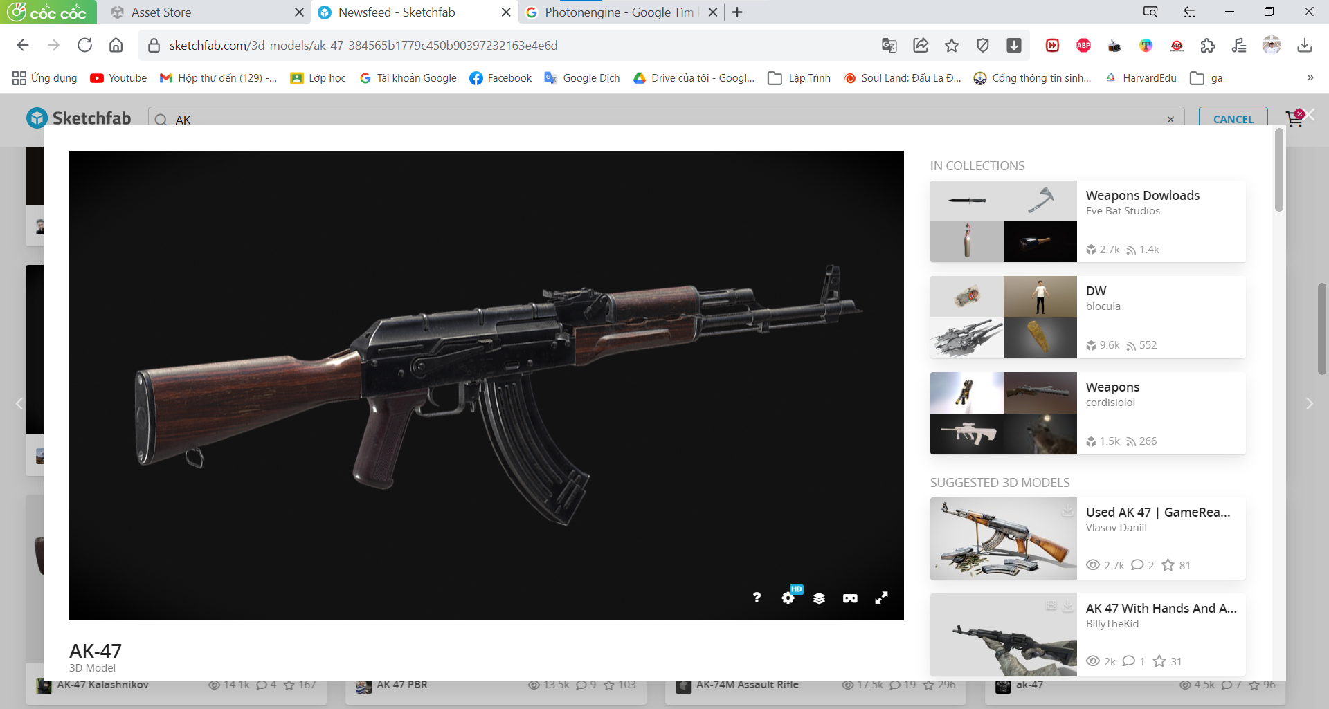
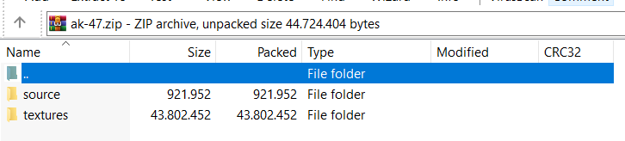
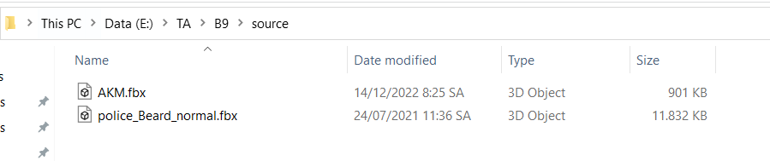
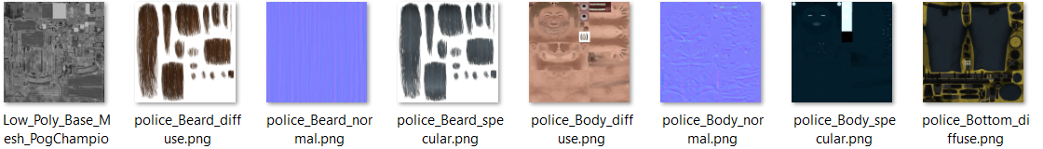
Vũ khí
Bên cạnh bản đồ hay nhân vật thì không thể thiếu vũ khí. Trong dự án này có sử dụng mẫu súng huyền thoại AK-47
14

Slide 15

03
Photonengine
15

Slide 16
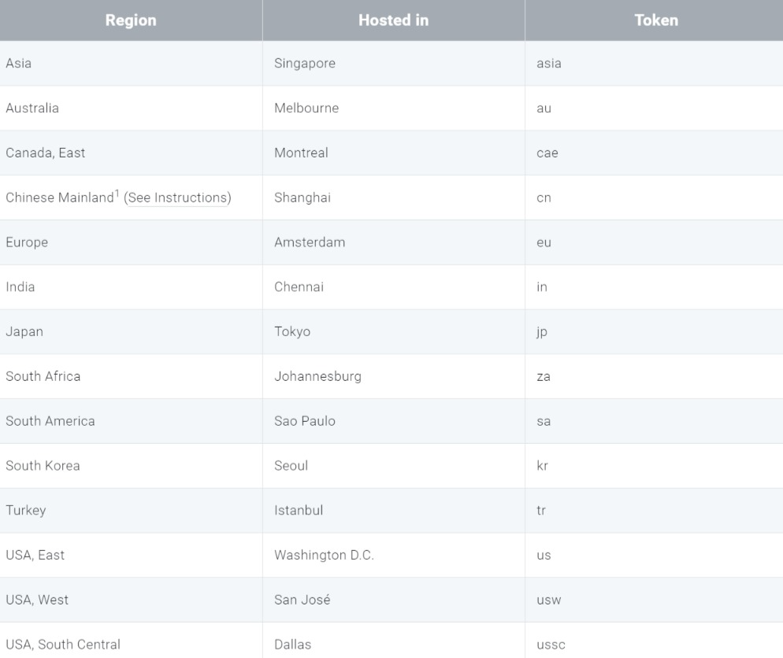
Photon Engine là một nền tảng mạng đám mây phát triển trò chơi đa người chơi và được xây dựng dựa trên kiến trúc client-server.
16

Slide 17
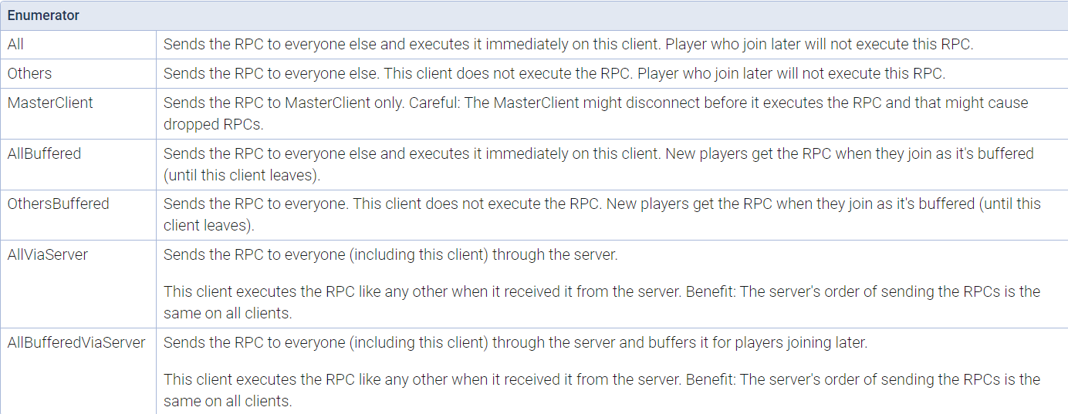
PhotonEngine còn cho phép kiểm soát các phương thức kết nối của người chơi.
17

Slide 18
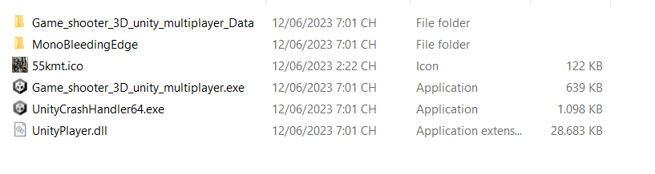
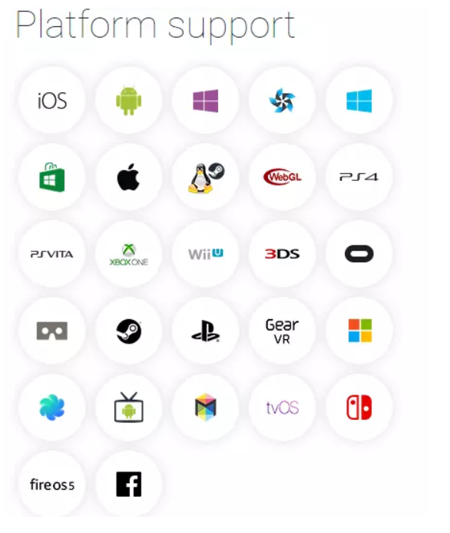
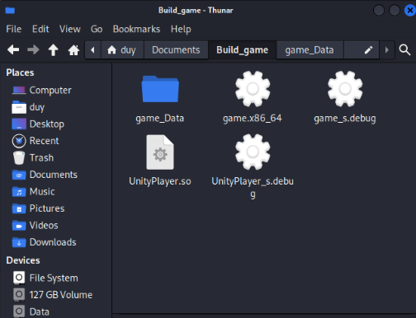

Build game
Sử dụng Unity Engine hỗ trợ rất nhiều nền tảng khác nhau
19

Slide 19
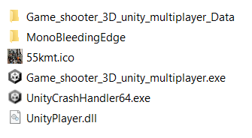
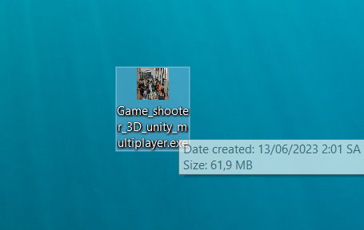
Đóng gói sản phẩm
Việc đóng gói sản phẩm là rất cần thiết trong quá trình hoàn thiện sản phẩm giúp cho thuận tiện, linh hoạt cũng như tính chuyên nghiệp.
20

Slide 20
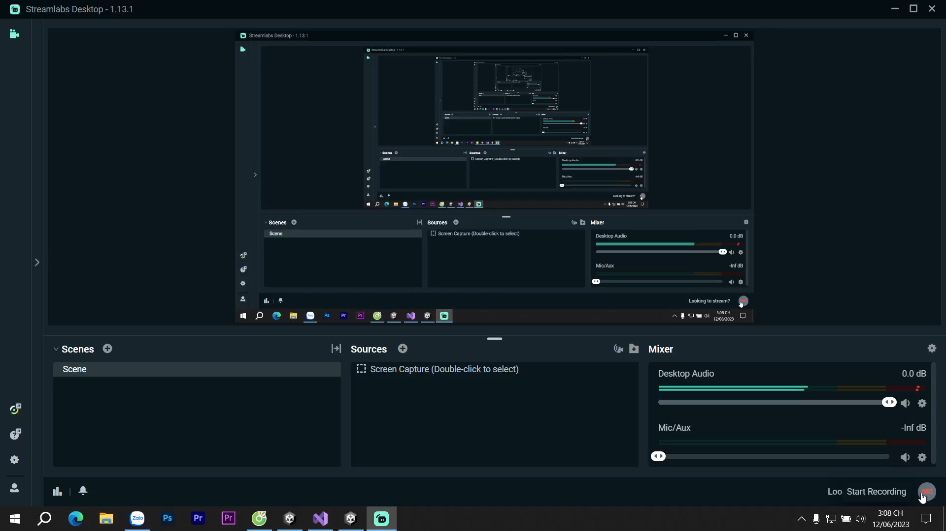
07/08/2022

Slide 21
05
Đánh giá
21

Slide 22
Kết quả sau khi làm và thử nghiệm
Ưu điểm
Nhược điểm
Có thể chơi trên nhiều nền tảng khác nhau.
Có thể kết nối nhiều người chơi trên nhiều nền tảng.
Game khá nhẹ khoảng 60KB phù hợp các máy cấu hình khác nhau.
Độ FPS còn chưa ổn định, game còn giật.
Vũ khí, nhân vật, bản đồ chưa đa dạng.
Chế độ chơi chưa được phong phú.
Một số chức năng còn chưa hoàn thiện.
24

Slide 23
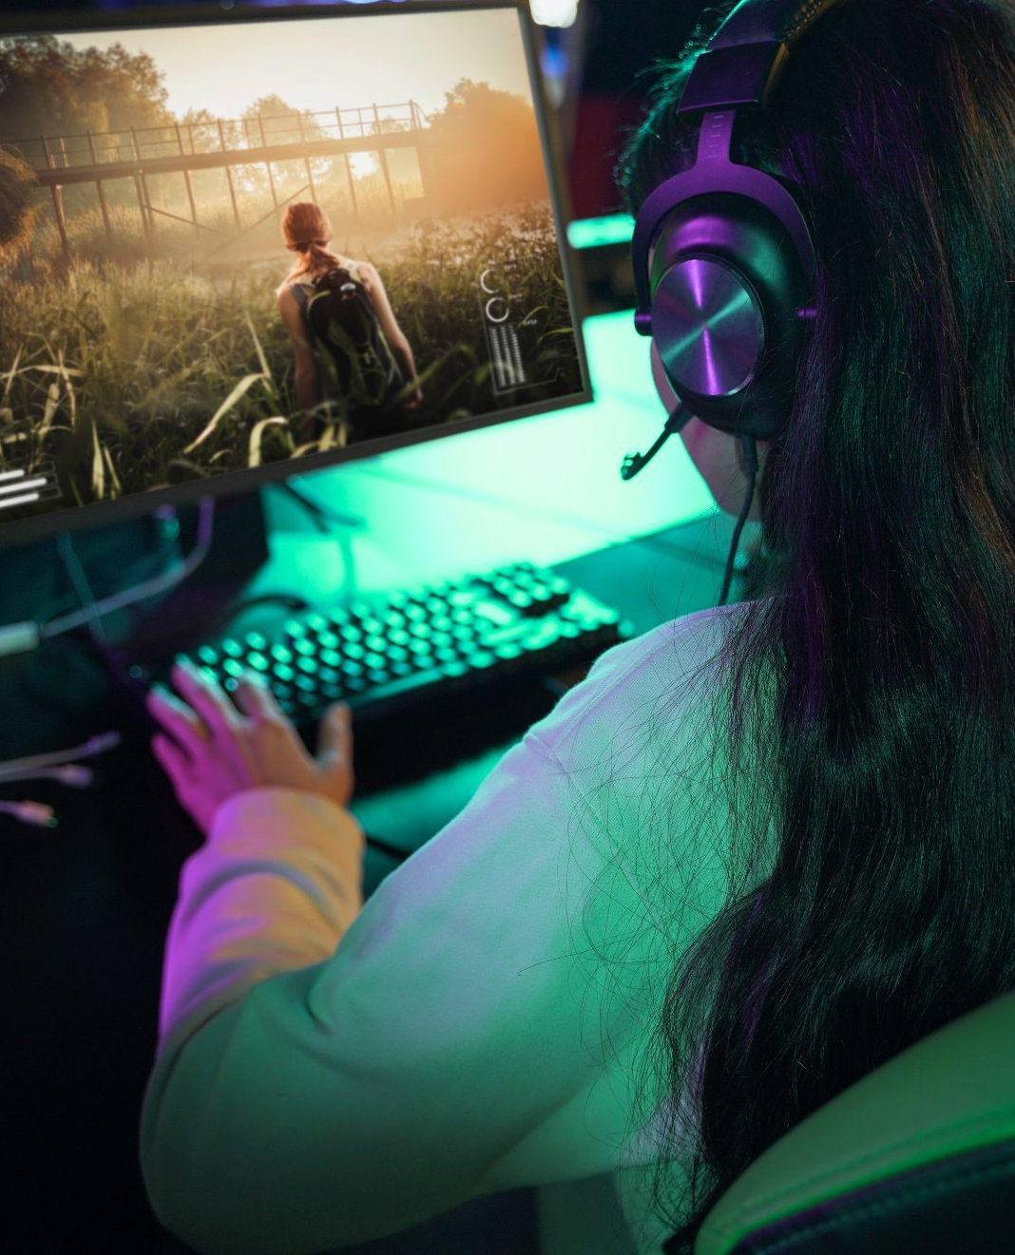
Mục tiêu hướng đến
Tính năng
Thiết bị
Thêm Chat, Voice
Đa dạng thêm như các thiết bị IOS
Trải nghiệm
Tối ưu hoá việc ổn định FPS
Chế độ
Đồ hoạ, tài nguyên
Thêm một số boss hoặc chế độ đấu đội
Thêm bản đồ, vũ khí , nhân vật
23

Slide 24
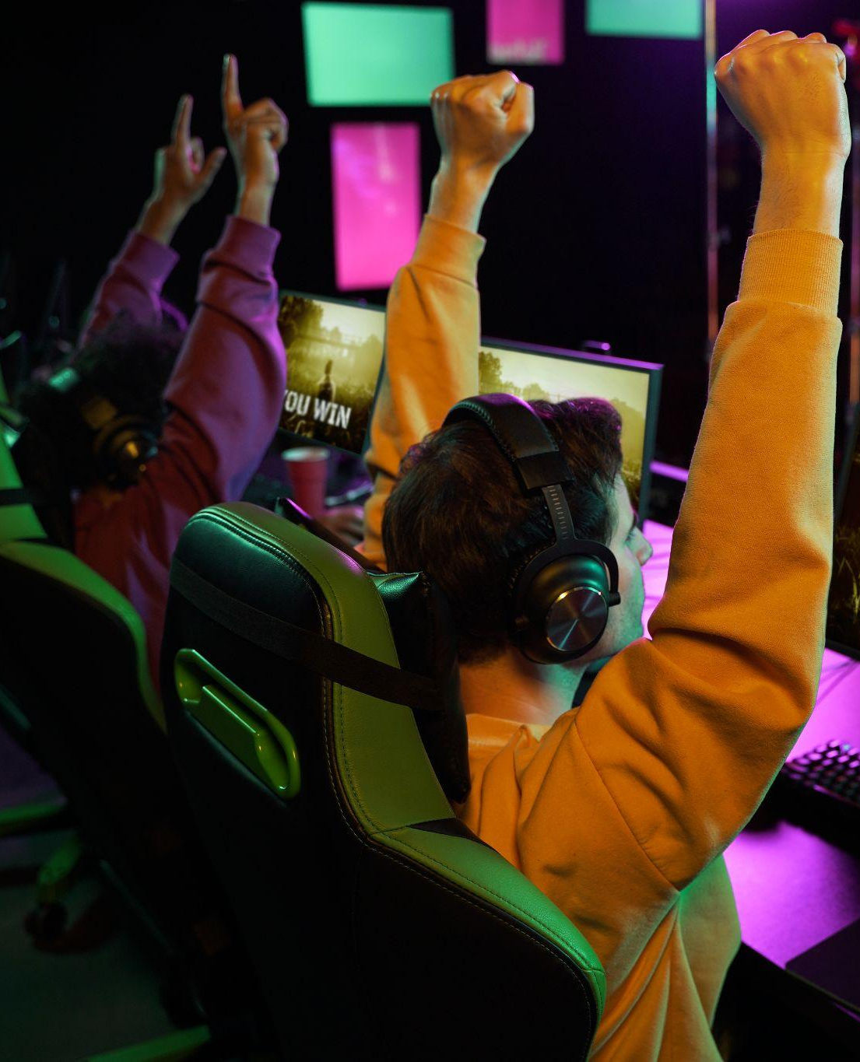
THANKS!
Do you have any questions?
K195480106007@tnut.edu.vn
23

